Slide 1
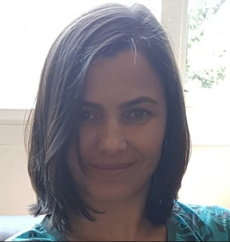
Rosicleri M.Rosa
Professora de Artes no Colégio da Polícia Militar do Paraná.
Em 2016, iniciou o projeto de Dança Contemporânea com alunos do Ensino Médio.

Slide 2
Em 2016, apresentamos o espetáculo de dança contemporânea com o tema Ser Humano. Desta apresentação participaram 140 alunos e, durante alguns meses, foram levantadas algumas questões sobre o que é o ser humano, suas qualidades e defeitos. E a pergunta que norteou o processo de criação dos movimentos foi: O ser humano deixou de ser “humano”?

Slide 3
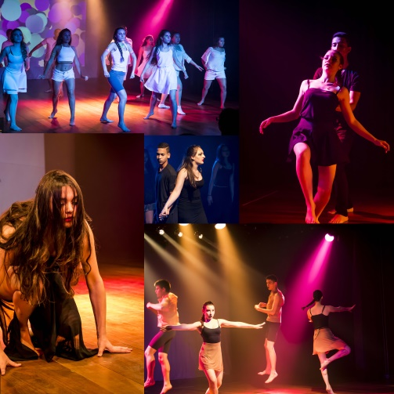
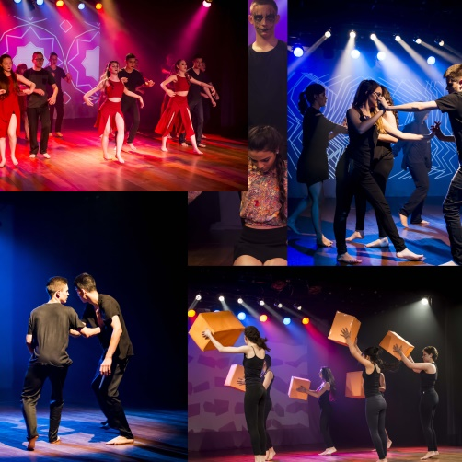
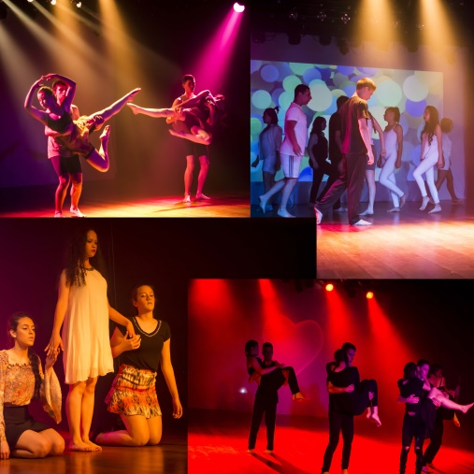
Ser Humano

Slide 4
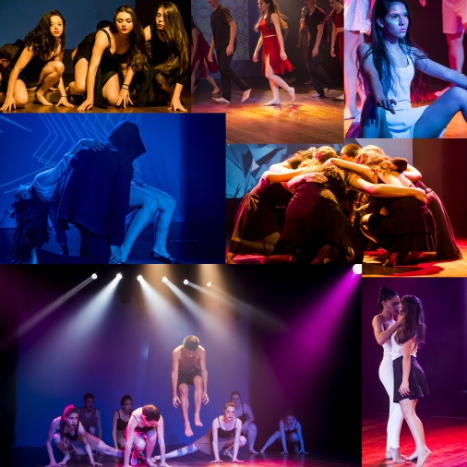
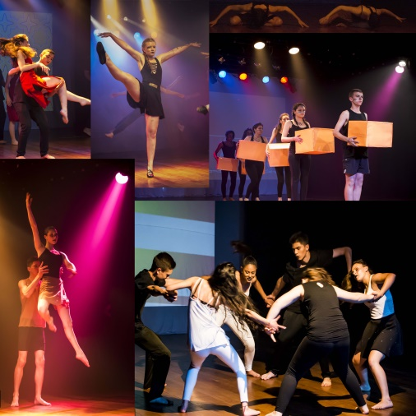
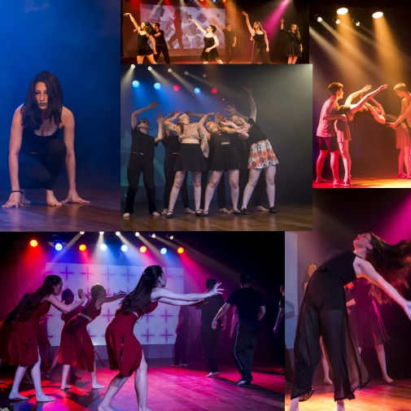
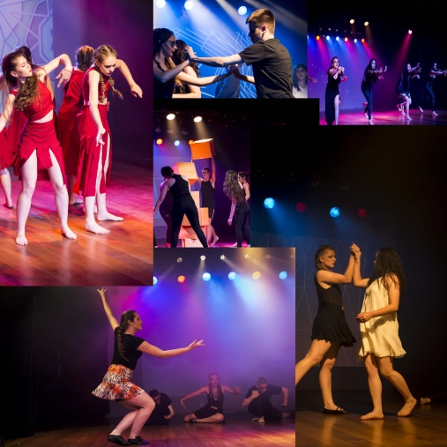
Ser Humano

Slide 5
No ano de 2017, apresentamos o espetáculo de dança contemporânea com o tema InConsciente. Desta apresentação participaram 160 alunos e, durante alguns meses, questões sobre o Inconsciente e o Consciente foram tratadas. Foi falado também sobre os estudos de Sigmund Freud e suas teorias inspiradoras no movimento artístico do Surrealismo. O processo de criação dos movimentos esteve atrelado à quantidade assustadora de atos inconscientes contra um mínimo de atitudes que fazemos conscientemente.

Slide 6
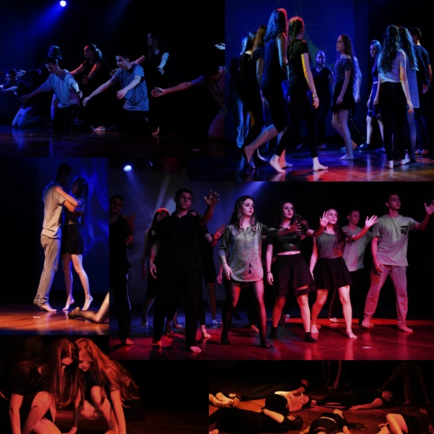
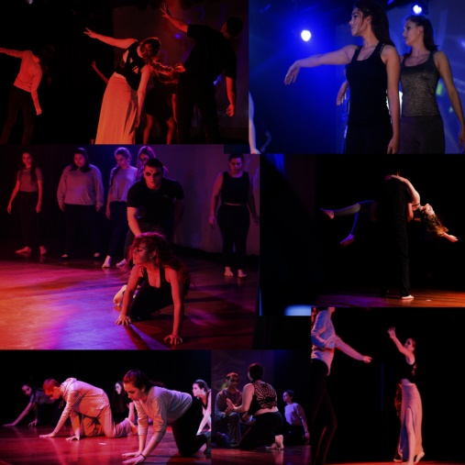
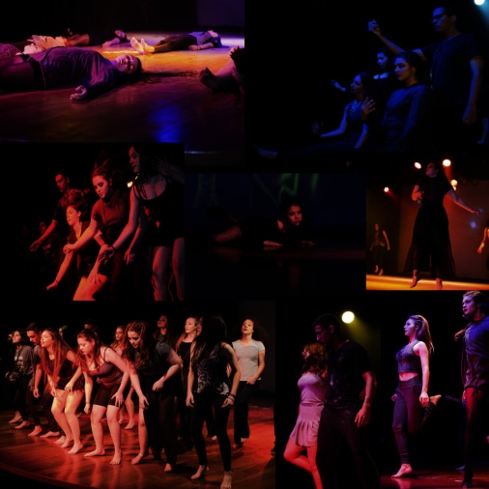
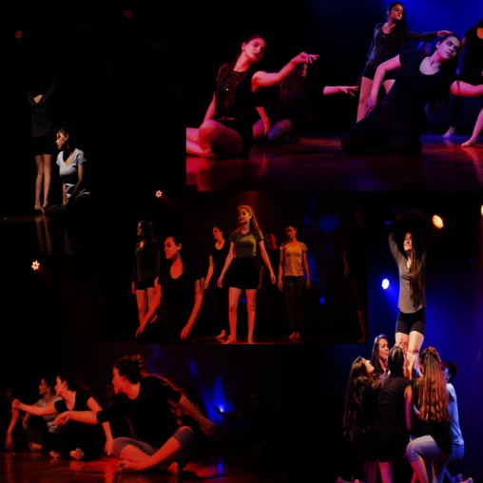
InConsciente

Slide 7
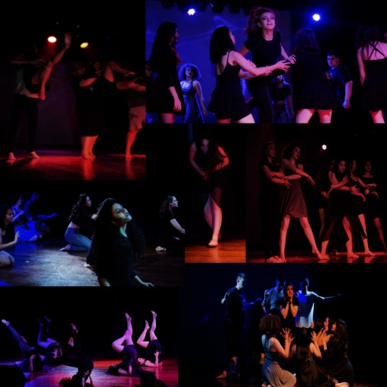
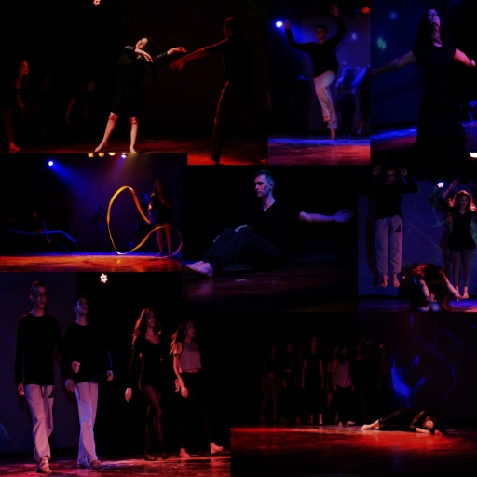
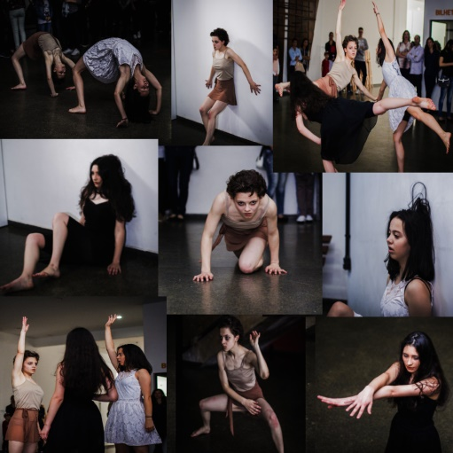
InConsciente

Slide 8
No ano de 2018, apresentamos o espetáculo de dança contemporânea com o tema Tempo. Desta apresentação participaram 180 alunos e, durante alguns meses, os alunos fizeram reflexões sobre o tempo, bem como sobre a falta dele. A ênfase foi estimular a percepção sobre como devemos valorizar cada momento, sem perder tempo algum. O processo de criação dos movimentos se deu através de todos os questionamentos inerentes à questão do tempo.

Slide 9
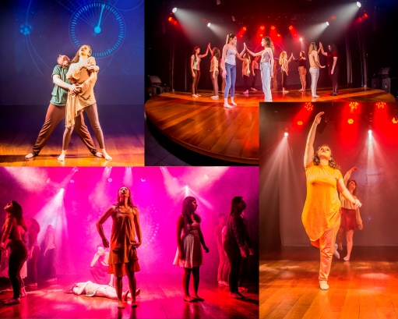
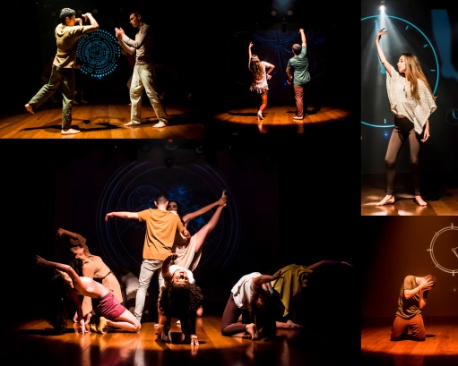
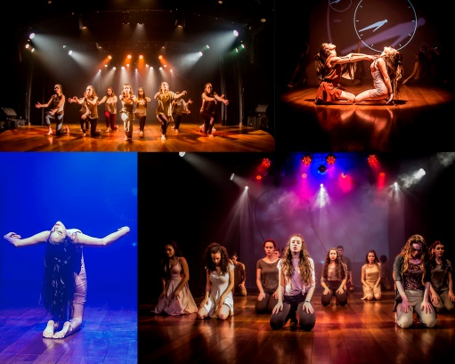
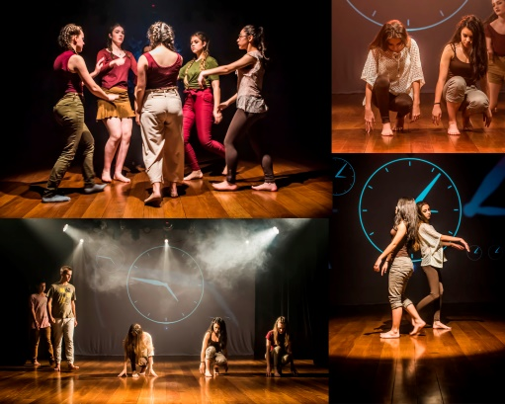
Tempo

Slide 10
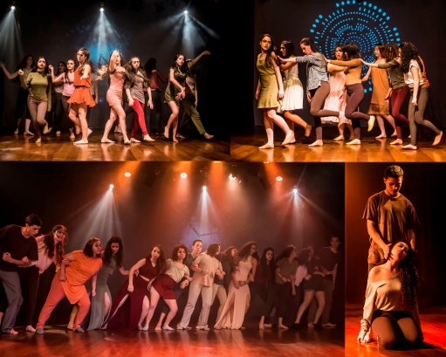
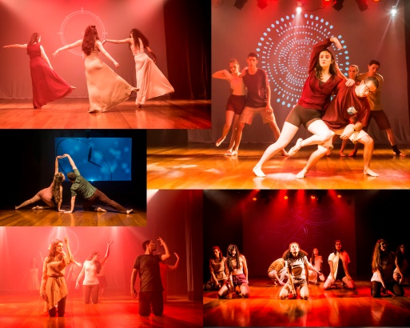
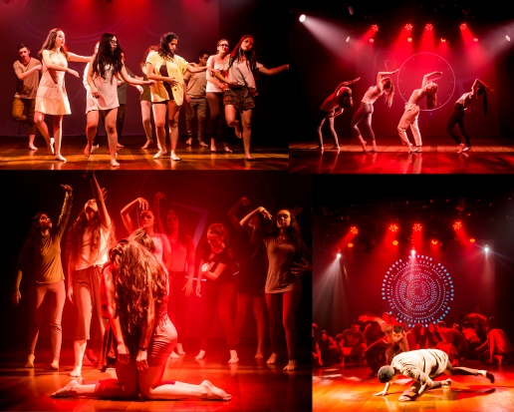
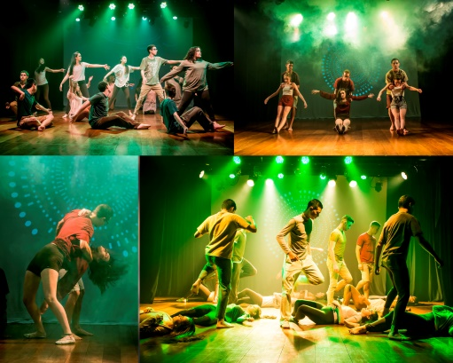
Tempo

Slide 11
No ano de 2019, apresentamos o espetáculo de dança contemporânea com o tema Escolhas. Desta apresentação participaram 170 alunos e, durante alguns meses, os alunos foram estimulados a discutir sobre as escolhas que fazemos e seus efeitos na nossa vida, considerando que escolhas erradas são responsáveis por mudanças no nosso destino. Foi reforçado, também, que cada pessoa é livre para fazer suas escolhas. O processo de criação dos movimentos contemplou essas ideias.

Slide 12
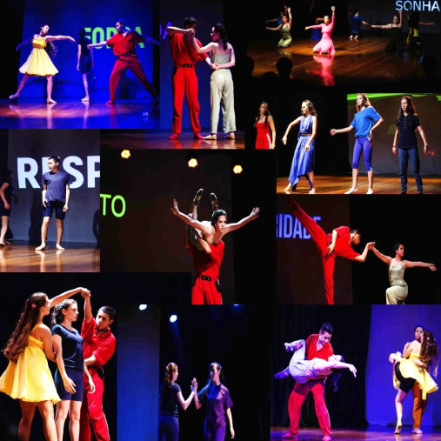
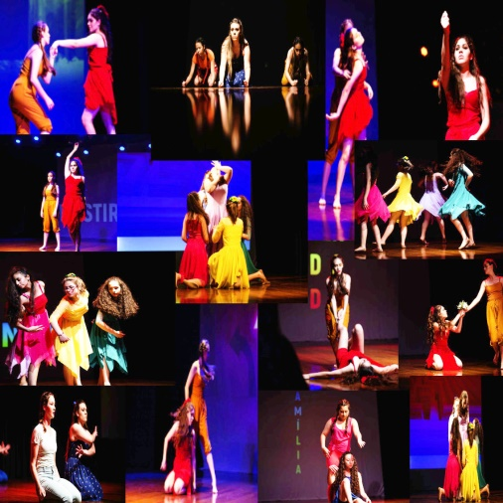
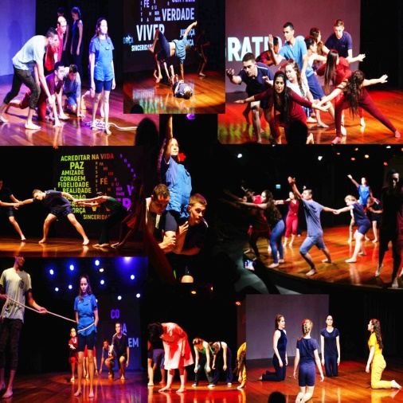
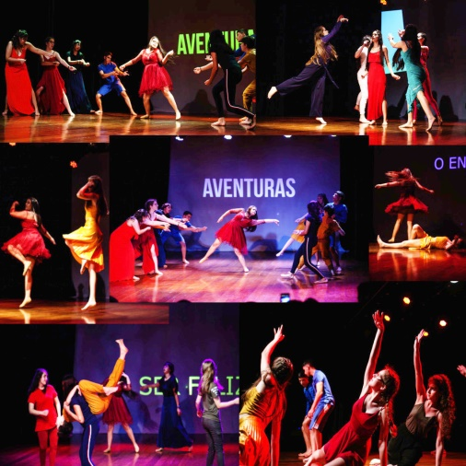
Escolhas

Slide 13
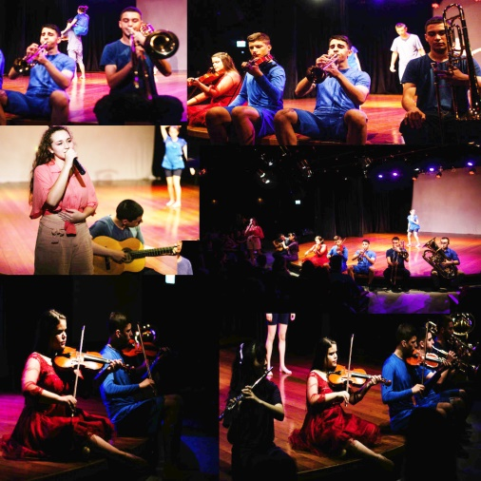
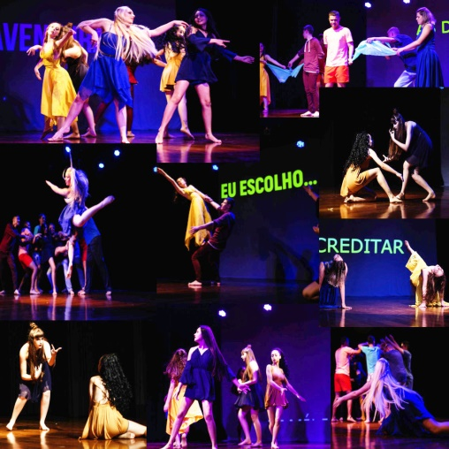
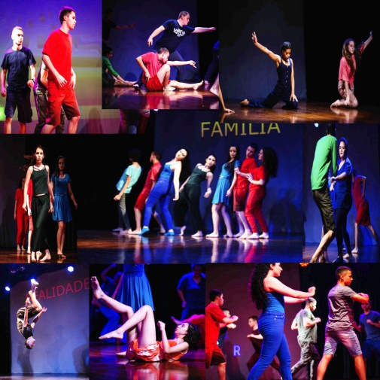
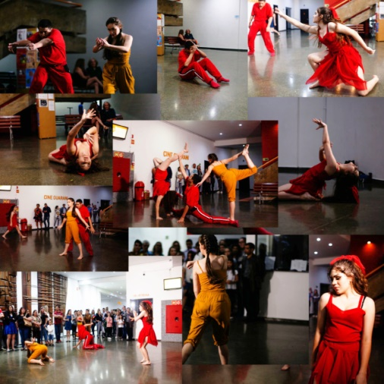
Escolhas

